Slide 1
UUTTA LUOVA ASIANTUNTIJUUS
6.6.2019
PEDAFORUM 2019 - Opettajankoulutusta uudistamassa
Teppo Toikka teppo.t.toikka@jyu.fi
uuttaluova.fi

Slide 2
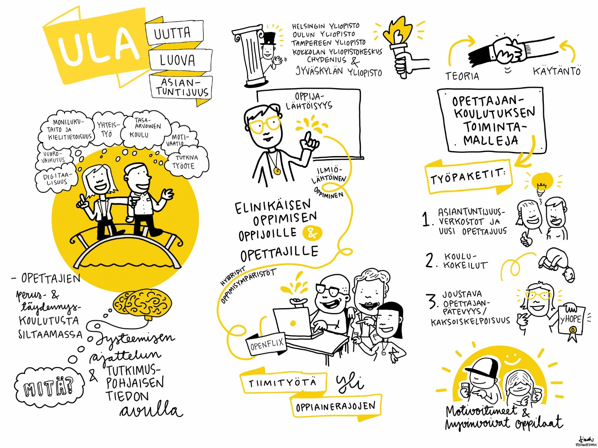
Kehitetään opettajien tutkinto- ja täydennyskoulutusta sisällöllisesti ja rakenteellisesti tukemalla jaettua asiantuntijuutta ja sitä tukevaa toimintakulttuuria.

Slide 3
Koulujen ja koulutuksen uudistamisen lähtökohtia
Opettajankoulutusta(kin) määrittäviä kysymykset:
Millaisesta koulusta tullaan opettajankoulutukseen?
Millaisesta opettajankoulutuksesta lähdetään kouluun?
Mitä koulutuksen aikana opitaan?

Slide 4
Koulujen ja koulutuksen uudistamisen lähtökohtia
Kouluja ja koulutusta kehitetään teknologian, tiedon luonteen ja yhteiskunnan muutoksiin peilaten (Hargreaves 2009).
Onko meillä olemassa rakenteet, jotka mahdollistaisivat tiedon ja osaamisen jakamisen ympäröivälle yhteisölle?
Jotta voisimme selvittää näitä kysymyksiä, tulee kouluyhteisön oppimista ja opettajien tiedon jakamista tukea kokonaisvaltaisesti.

Slide 6
Ammatillinen kehittyminen – uutta luova asiantuntijuus oppivassa yhteisössä
Mitä ammatillisesti kehittyvässä koulussa tapahtuu yksilössä ja yhteisössä?
Ammatillinen kehittyminen (esim. Guskey 2002; Avalos 2011)
Omien uskomusten haastamista.
Tietoisuutta koulun toimintakulttuurista ja sen kehittämisestä.
Olennaista on tukea emotionaalista ja kognitiivista sitoutumista yksilöllisesti ja kollektiivisesti.

Slide 7
Ammatillinen kehittyminen – uutta luova asiantuntijuus oppivassa yhteisössä
Oman henkilökohtaisen osaamisen ja ominaisuuksien hyödyntäminen osana yhteisön toimintaa ja oppimista.
Henkilökohtainen ja jaettu ymmärrys, käsitys maailman/yhteisön toiminnasta. Jäävät helposti piiloiseksi, minkä vuoksi oppivassa organisaatiossa niiden pitäisi tulla julki keskustelujen ja avoimen toimintakulttuurin kautta.
Yhteinen visio: yhteisesti rakennettu visio, joka tuo esiin ja korostaa yhteiset tavoitteet ja päämäärät arvoineen.
Tiimioppiminen: seuraa tiedon jakamisesta, koordinoidusta ja tavoiteorientoineesta toiminnasta ja innovoinnista sekä yhteisestä kielestä ja ymmärryksestä (DuFour 2004; Fullan 2016).

Slide 10
Miten hankkeessa on kouluyhteisön kehittymistä tuettu
.
ULA-verkostopäivä,
Oppilaiden visiointityöpajat
Työyhteisöiltapäivä
Missä tilanteessa ollaan
Kevät 2018
Työyhteisöiltapäivä
Kehittämistyön seuranta
Kevät 2019
Syksy 2018
Monialainen oppimiskokonaisuus
Johtotiimin tapaaminen
Opiskelijoiden opetuskokeilut,
opettajien
tutustumispäivät
Työyhteisöiltapäivä
Visiotyöskentely
Koulun johtotiimi
Lukuvuoden summaus
ULA-infotilaisuus
Johtotiimi
Rehtoreiden tapaaminen
Työyhteisöiltapäivä
Yhteisöllinen Kanban-taulu
VESO-päivä
Kehittämistiimien perustaminen
Johtotiimi
Koko henkilöstön alkuhaastattelut keväällä 2018: koulun sen hetkinen tilanne, käsitykset tulevaisuudesta.
Seurantakysely 4 kertaa vuodessa.
2019 toukokuussa tiiminvetäjien ja rehtorien haastattelut.

Slide 11
Yhteisöllisen oppimisen haasteista tunnistetuiksi vahvuuksiksi
Säännöt, hyvät käytöstavat vrt. Autonomisuus, yhteisöllisyys ja avoimuus, tasavertaisuus, luottamus, kokeileva ja kehittyvä koulu.
Luottamuspula (kollegat, johto, oppilaat)
Sisäilmaongelmat
Työssä väsyminen
Aika
Säännöt
Ulkopuolisuus
Ohut keskustelukulttuuri
OPS 2014
Uusi yhtenäiskoulu
Uudet yhteistyömuodot
Digitaalisuus
Oppimisen yksilöllistäminen
Osaamispotentiaalin hyödyntäminen
Ammatillinen kehittyminen
Oppilaiden asema
Sitoutuminen opettamiseen
”Lähikollegat”
Halu uusiin avauksiin

Slide 12
Päätelmiä
Toimintakulttuurista tietoiseksi tuleminen ja sen suuntaaminen
Koulun vision rakentaminen yhdessä
Tiimityö vision pohjalta
Tiimien vetäjät johtoryhmässä, kehittämistyö vision suuntaisesti
Oman osaamisen kehittäminen – oppilaat keskiössä
”Todellisuus” ei koostu vain lineaarisista vaikutussuhteista, vaan toisiinsa liittyvistä ja vaikuttavista dynaamisista prosesseista (vrt. perusrakenteet vs. yksittäiset tapahtumat).
Muutos yksin tekemisestä yhdessä tekemiseen ja tiedon jakamiseen edellyttää kokonaisvaltaista muutosta ajattelussa, toiminnassa ja rakenteissa. Tätä muutosta voidaan tukea ja vahvistaa systeemisellä ajattelulla. (Adelman & Taylor 2007; Senge ym. 2012.)
Lähestymistavalle keskeistä onkin ymmärtää yksilön ja yhteisöjen oppimiskapasiteetin kasvattaminen yksilöiden kehittymisen, voimaantumisen tukemisen, johtamisen ja toimintakulttuurin muuttamisen kautta. (Senge ym. 2012; Fullan 2016)

Slide 13
Päätelmiä
Toimintakulttuurista tietoiseksi tuleminen ja sen suuntaaminen
Koulun vision rakentaminen yhdessä
Tiimityö vision pohjalta
Tiimien vetäjät johtoryhmässä, kehittämistyö vision suuntaisesti
Oman osaamisen kehittäminen – oppilaat keskiössä
Opettajien täydennyskoulutuksessa, jos halutaan tukea oppivan yhteisön rakentamista, on kyse ei vain yksilöstä vaan kouluyhteisöstä systeemisenä kokonaisuutena (esim. Senge ym. 2012).
Ammatillisen kehittymisen facilitointi vaatii kokonaisvaltaista ymmärrystä:
Miten koulu toimii rakenteina ja millainen sen toimintakulttuuri on?
Miten tuodaan jo koulutuksessa vahvemmin ilmi oppivan yhteisön rakentamista, yksilön voimaa ja heikkoutta muutoksessa?
Ensi syksynä opiskelijoiden uudenlainen opetusharjoittelu, jossa mukana Otavan Oppimisen palvelut.

Slide 14
Lähteet
Adelman, H. S. & Taylor, L. 2007. Systemic change for school improvement. Journal of Educational and Psychological Consultation, 17 (1), 55-77.
Avalos, B. (2011) Teacher Professional Development in Teaching and Teacher Education over Ten Years. Teaching and Teacher Education, 27, 10-20. https://doi.org/10.1016/j.tate.2010.08.007
DuFour, R. 2004. What is a “Professional learning community”? Educational Leadership, 61, 6-11.
Fullan, M. 2016. The NEW meaning of educational change. New York, NY: Teachers College Press.
Guskey, T. R. (2002) "Does It Make a Difference? Evaluating Professional Development". Educational, School, and Counseling Psychology Faculty Publications. 7. https://uknowledge.uky.edu/edp_facpub/7
Hargreaves, A. (2009). A decade of educational change and a define moment of opportunity - an introduction; Journal of Educational Change, (10), 89-100.
Senge. P. M. (2012). The fifth discipline fieldbook: Strategies and tools for building a learning organization. Crown Business.

Slide 15
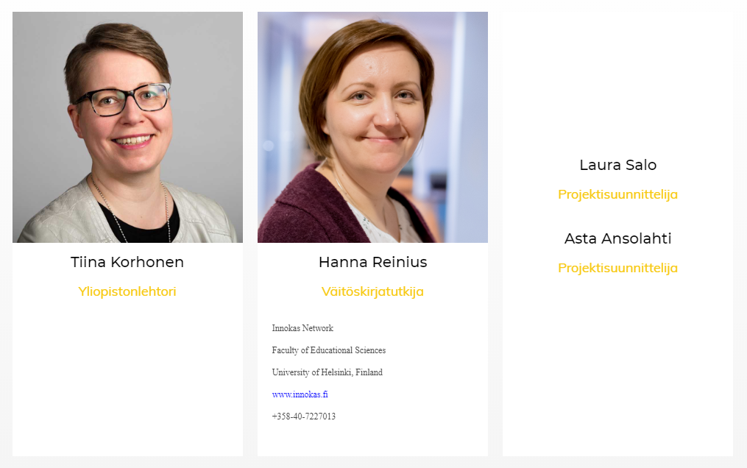
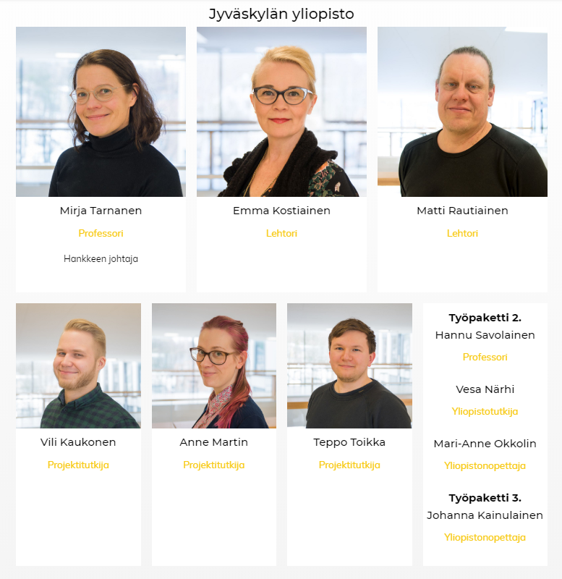
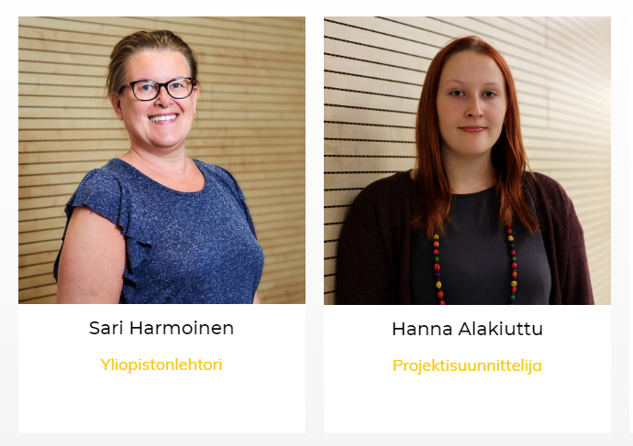
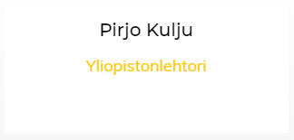
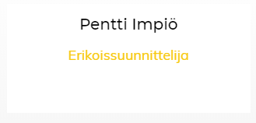
LISÄÄ HANKKEESTA
Hankkeen kotisivut : uuttaluova.fi
Twitter ja Facebook

Slide 16
UUTTA LUOVA ASIANTUNTIJUUS
6.6.2019
PEDAFORUM 2019 - Opettajankoulutusta uudistamassa
Teppo Toikka teppo.t.toikka@jyu.fi
uuttaluova.fi

